Slide 1
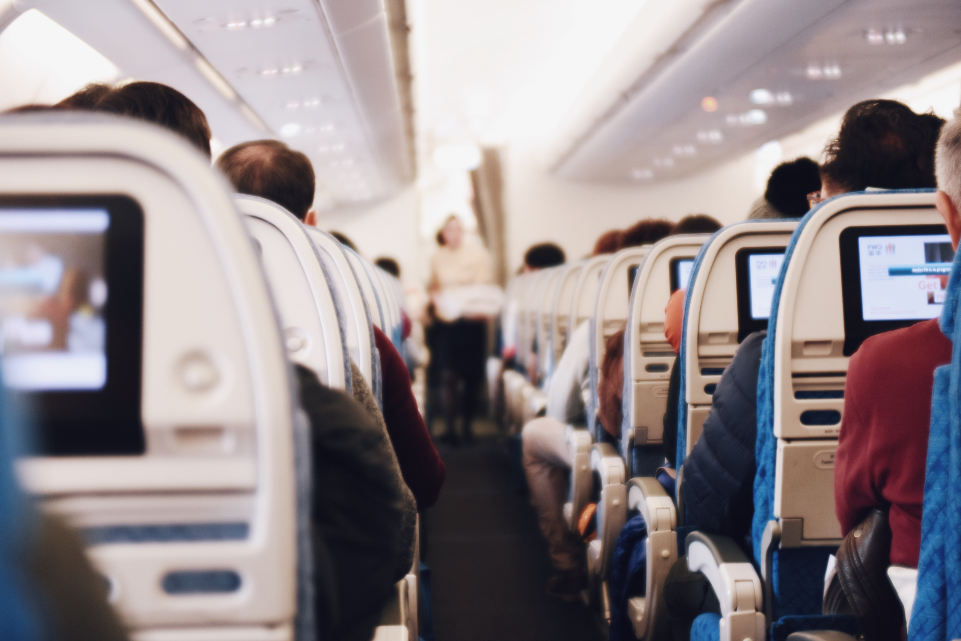

DINHVU29
AIRLINE PASSENGER SATISFACTION

Slide 2

NỘI DUNG CHÍNH
Data Overview - Giới thiệu về tổng quan dữ liệu
Data Cleasing - Xử lí dữ liệu đầu vào
Exploratory Data Analysis - Phân tích khám phá
Building Models - Xây dựng mô hình
Conclusion - Kết luận

Slide 3
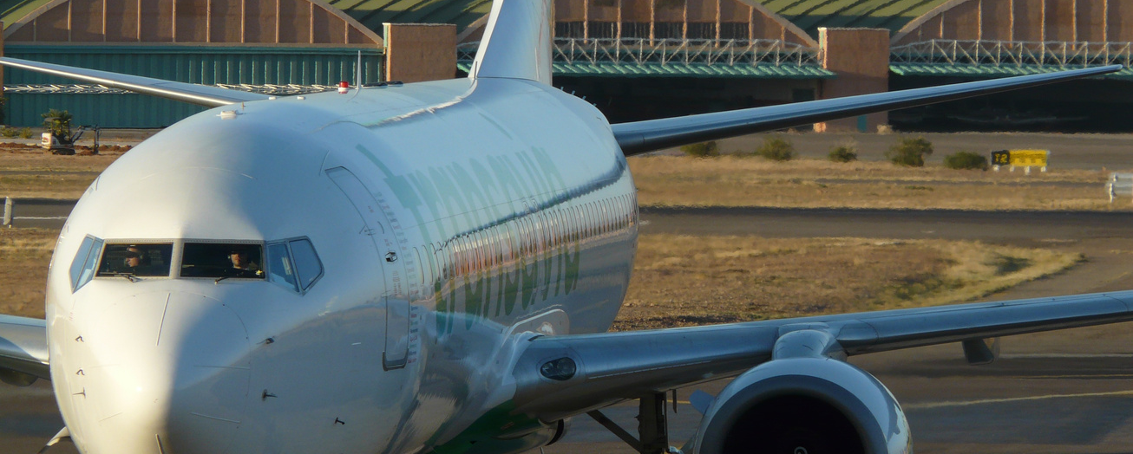
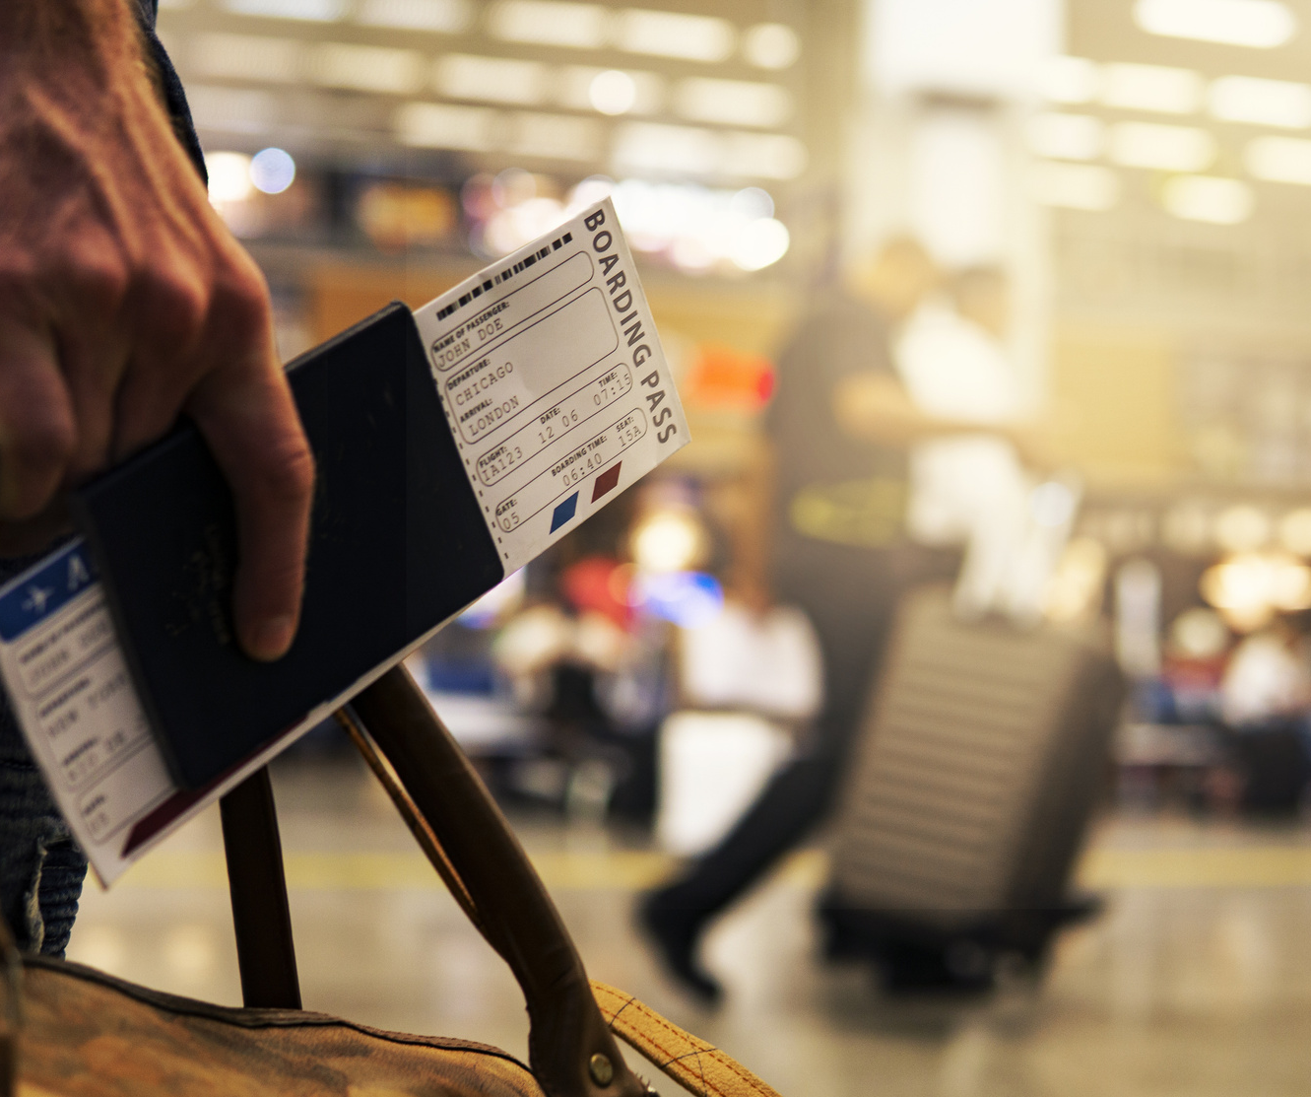
01
DATA OVERVIEW
Tập dữ liệu này bao gồm một cuộc khảo sát về sự hài lòng của hành khách đi máy bay. Cần dự đoán mức độ hài lòng của hành khách đối với hãng hàng không thuộc về mức độ nào trong hai mức độ sau:
1. Hài lòng (Satisfaction)
2. Trung lập hoặc Không hài lòng (Neutral or Dissatified)
Tên bộ dữ liệu: Airline Passenger Satisfaction
Nguồn: Kaggle

Slide 4
THÔNG TIN VỀ CÁC BIẾN TRONG TẬP DỮ LIỆU
Gender: Giới tính của khách hàng (Female, Male)
Customer Type: Loại khách hàng (Loyal customer, disloyal customer)
Age: Độ tuổi của khách hàng
Type of Travel: Mục đích chuyến bay của khách hàng (Personal Travel, Business Travel)
Class: Hạng toa trên máy bay của khách hàng (Business, Eco, Eco Plus)
Flight distance: Quãng đường bay của chuyến bay
Inflight wifi service: Mức độ hài lòng về dịch vụ wifi trên máy bay (0-5)
Departure/Arrival time convenient: Mức độ hài lòng về giờ xuất phát/kết thúc chuyến bay (0-5)
Ease of Online booking: Mức độ hài lòng khi đặt vé trực tuyến (0-5)
Gate location: Mức độ hài lòng về vị trí cổng sân bay (0-5)
Food and drink: Mức độ hài lòng về đồ ăn thức uống (0-5)
Tên bộ dữ liệu: Airline Passenger Satisfaction
Nguồn: Kaggle

Slide 5
THÔNG TIN VỀ CÁC BIẾN TRONG TẬP DỮ LIỆU
Online boarding: Mức độ hài lòng về việc làm thủ tục trực tuyến (0-5)
Seat comfort: Mức độ hài lòng về chỗ ngồi (0-5)
Inflight entertainment: Mức độ hài lòng về giải trí trên chuyến bay (0-5)
On-board service: Mức độ hài lòng về dịch vụ trên máy bay (0-5)
Leg room service: Mức độ hài lòng về chỗ để chân trên máy bay (0-5)
Baggage handling: Mức độ hài lòng về dịch vụ xử lý hành lý (0-5)
Check-in service: Mức độ hài lòng về việc làm thủ túc trước khi lên máy bay (0-5)
Inflight service: Mức độ hài lòng về dịch vụ hỗ trợ xuyên suốt chuyến bay (0-5)
Cleanliness: Mức độ hài lòng về sự sạch sẽ trên chuyến bay (0-5)
Departure Delay in Minutes: Số phút trễ khi khởi hành (minutes)
Arrival Delay in Minutes: Số phút trễ khi đến điểm hạ cánh (minutes)
Tên bộ dữ liệu: Airline Passenger Satisfaction
Nguồn: Kaggle

Slide 6


- Việc phân tích phản hồi của khách hàng sẽ giúp ích rất nhiều cho các hãng hàng không hiểu chính xác hơn khách hàng của họ cần gì và họ có thể cải thiện tốt hơn ở đâu.
- Hơn nữa, việc dự đoán mức độ hài lòng của khách hàng cũng hỗ trợ CRM (Quản lý quan hệ khách hàng) trong các hãng hàng không
MỤC TIÊU
BÀI PHÂN TÍCH

Slide 7


02
DATA CLEANSING

Slide 8


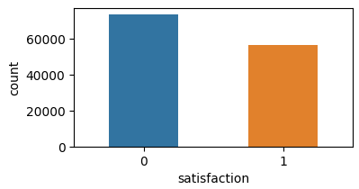
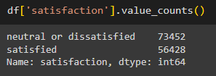
1.
XÓA CỘT ID
2.
XỬ LÝ MISSING DATA Ở CỘT ARRIVAL DELAY IN MINUTES
3.
KIỂM TRA MẤT CÂN BẰNG DỮ LIỆU
Dữ liệu đang ở tỷ lệ 55:45 giữa 2 biến, ít nhiều cân bằng

Slide 9

03
EXPLORATORY DATA ANALYSIS
Phân tích ảnh hưởng của một số biến độc lập đến biến phụ thuộc (satisfaction)
Nhóm biến về khách hàng
Nhóm biến về tính chất chuyến bay
Nhóm biến về dịch vụ trong chuyến bay
Nhóm biến về dịch vụ trước chuyến bay

Slide 10
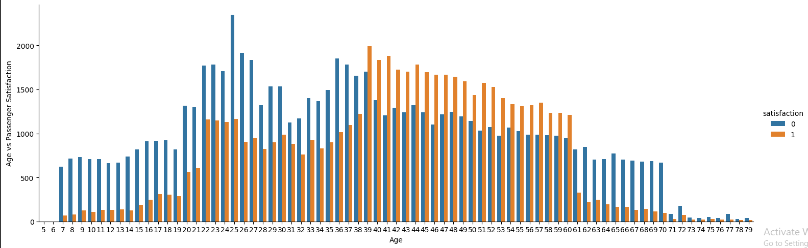
NHÓM BIẾN VỀ KHÁCH HÀNG
AGE VS SATISFACTION
Nhóm từ 7 đến 38 tuổi và từ 61 đến 79 tuổi, tỷ lệ hành khách không hài lòng rất cao so với hành khách hài lòng. Ngược lại, ở nhóm tuổi 39 đến 60, tỷ lệ hành khách hài lòng cao hơn so với hành khách không hài lòng.

Slide 11
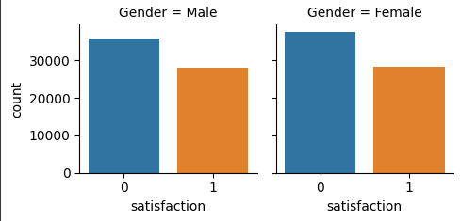
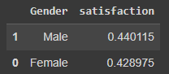
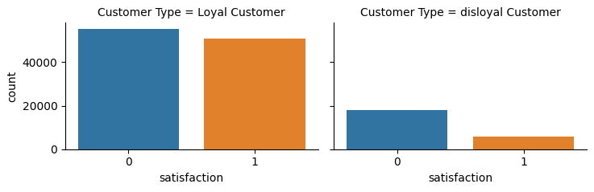
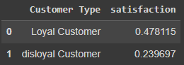
2. GENDER VS SATISFACTION
Tỷ lệ hài lòng của hành khách nam 44%, tỷ lệ hài lòng của hành khách nữ 43%. Có thể thấy tỷ lệ không hài lòng cao hơn tỷ lệ hài lòng ở cả nam và nữ
3. CUSTOMER TYPE VS SATISFACTION
Số lượng hành khách trung thành có tỷ lệ hài lòng khá cao, khoảng 48%. Trong khi đó những hành khách không trung thành có tỷ lệ hài lòng khá thấp, khoảng 24%. Nhưng cả 2 nhóm khách hàng này đều có tỉ lệ không hài lòng cao hơn tỷ lệ hài lòng.

Slide 12
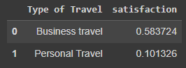
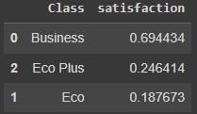
NHÓM BIẾN VỀ TÍNH CHẤT CHUYẾN BAY
1. TYPE OF TRAVEL VS SATISFACTION
Mục đích chuyến bay là công tác kinh doanh thì khách hàng sẽ có sự hài lòng lớn hơn (58%) so với nhóm khách hàng đi du lịch cá nhân (chỉ khoảng 10%)
2. CLASS VS SATISFACTION
Khách hàng sử dụng hạng thương gia (Business) sẽ có sự hài lòng lớn hơn so với những khách hàng sử dụng hạng phổ thông (Eco) và hạng phổ thông đặc biệt (Eco Plus). Thật thú vị khi có sự khác biệt khá lớn về mức độ hài lòng giữa hạng eco và business.

Slide 13
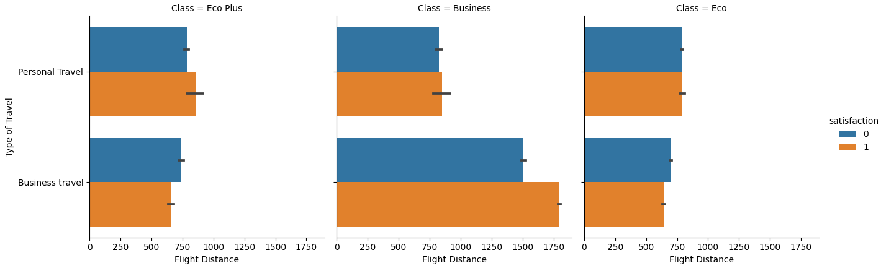
FLIGHT DISTANCE, TYPE OF TRAVEL, CLASS -> SATISFACTION
Đối với các chuyến công tác ở hạng thương gia (business travel), số lượng hành khách hài lòng khá cao vì quãng đường bay dài hơn. Đối với các hạng khác và các độ dài khác nhau của chuyến bay, hành khách hài lòng và không hài lòng có sự phân bổ gần như bằng nhau.

Slide 14
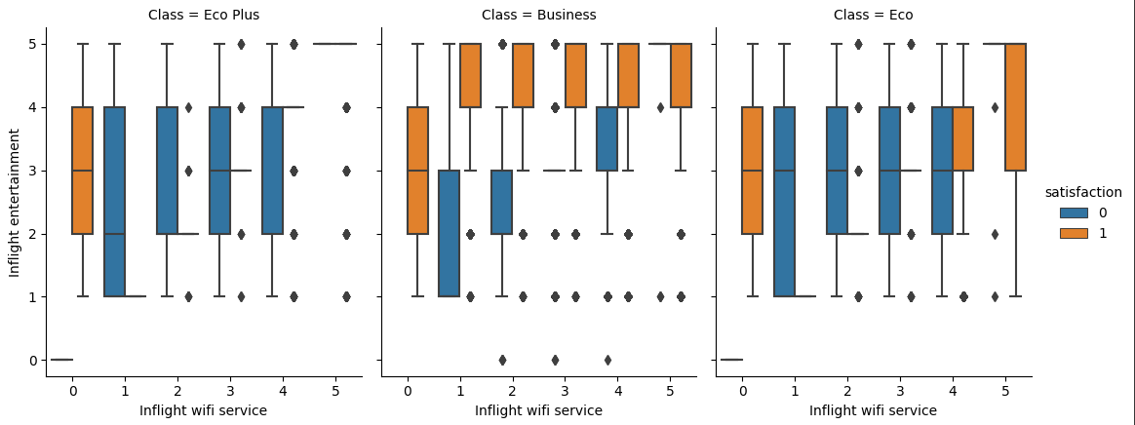
NHÓM BIẾN VỀ DỊCH VỤ TRONG CHUYẾN BAY
1. INFLIGHT WIFI SERVICE, INFLIGHT ENTERTAINMENT BY CLASS VS SATISFACTION
Thật thú vị khi thấy rằng hành khách hạng Eco Plus hầu hết hài lòng khi không có dịch vụ wi-fi trên chuyến bay (điểm 0) và giải trí trên máy bay ở mức trung bình (điểm từ 2 - 4). Đối với hành khách hạng Thương gia, chỉ có dịch vụ giải trí trên máy bay ở mức cao nhất (điểm 5) mới có thể khiến họ hài lòng. Đối với hành khách Eco, mức độ giải trí trên chuyến bay cao (điểm từ 3 - 5) và tính khả dụng của dịch vụ wi-fi rất cao (điểm 5) có thể khiến họ hài lòng

Slide 15





2. MỘT SỐ CÁC BIẾN KHÁC
Đối với tất cả các tính năng này, hành khách hài lòng thuộc nhóm người cho điểm 4 và 5. Dưới mức 4, hành khách hầu hết không hài lòng

Slide 16
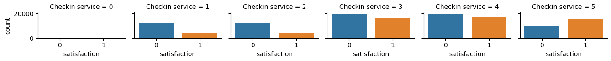
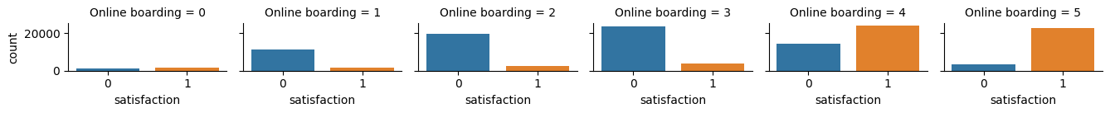
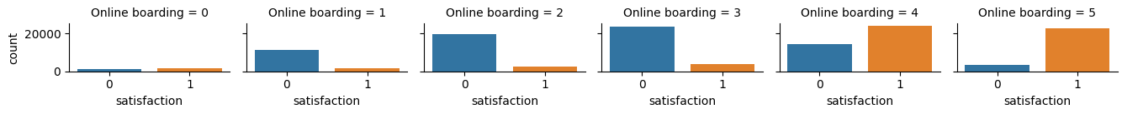
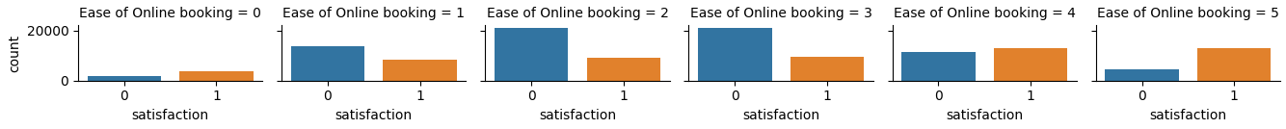
NHÓM BIẾN VỀ DỊCH VỤ TRƯỚC CHUYẾN BAY
Đối với dịch vụ đăng ký (checkin service), những người cho điểm 0-2 chủ yếu là không hài lòng. Đối với tất cả các dịch vụ còn lại, chỉ có người cho điểm 4 và 5 là hành khách hài lòng.

Slide 17


04
BUILDING MODELS
Tiến hành mã hóa và chuẩn hóa dữ liệu
Corelation Matrix
Xây dựng mô hình

Slide 18


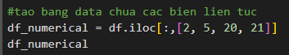
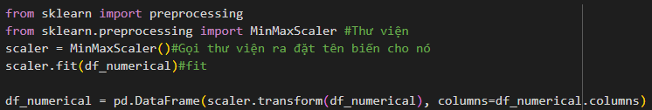
TIẾN HÀNH MÃ HÓA VÀ CHUẨN HÓA DỮ LIỆU
1. BẢNG DATA CHỨA CÁC BIẾN RỜI RẠC
Mã hóa dữ liệu ở các cột gender, Customer Type, Type of Travel, Class
2. BẢNG DATA CHỨA CÁC BIẾN LIÊN TỤC
Chuẩn hóa dữ liệu các biến liên tục

Slide 19
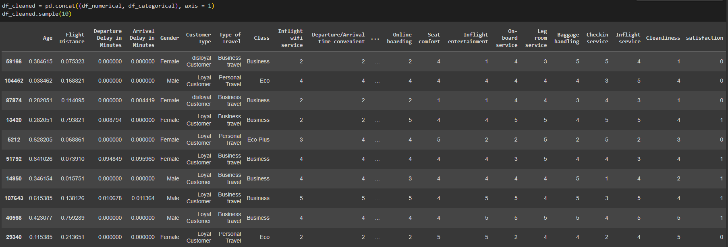
GHÉP 2 BẢNG RỜI RẠC VÀ LIÊN TỤC THÀNH 1 BẢNG DATA

Slide 20
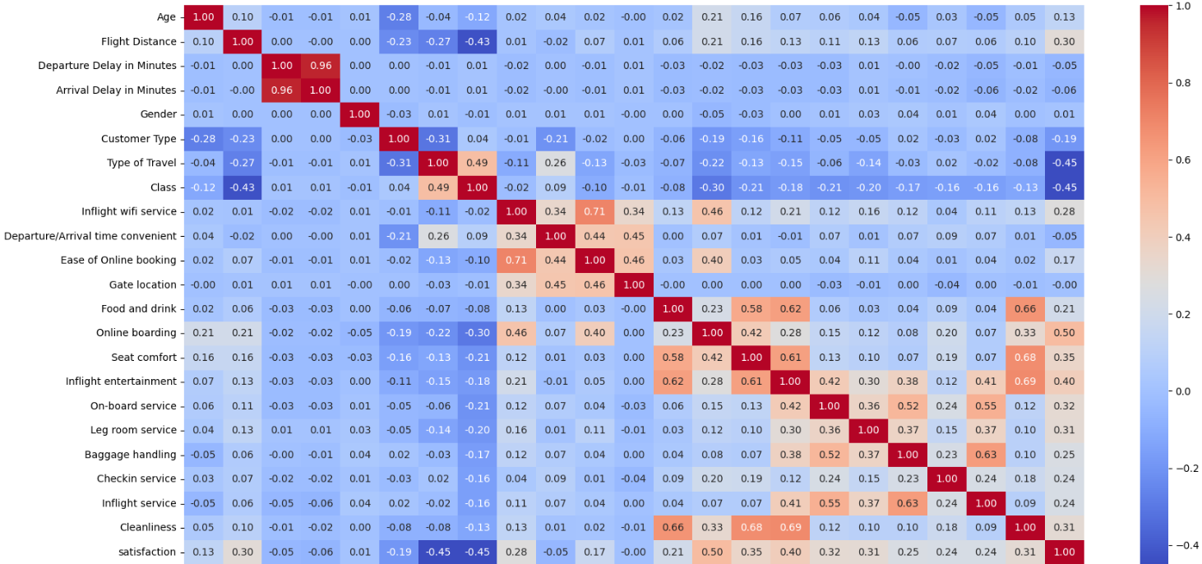
CORELATION MATRIX

Slide 21


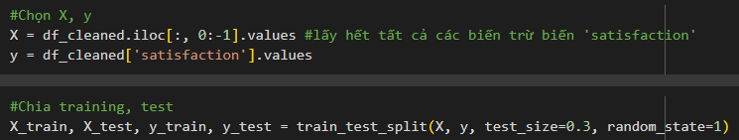
XÂY DỰNG MÔ HÌNH
Sử dụng 6 mô hình để đánh giá và so sánh:
1. Logistic Regression
2. Gaussian Naive Bayes Classifier
3. Decision Tree Classifer
4. Random Forest Classifer
5. KNeighbors Classifer
6. LightGBM (Light Gradient Boosting Machine) Classifier
Chia tập train , tập test

Slide 22
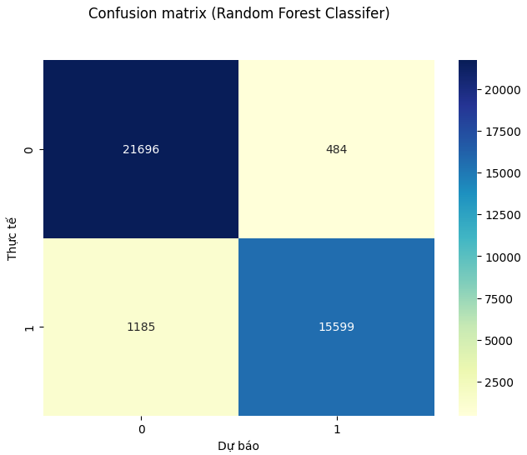
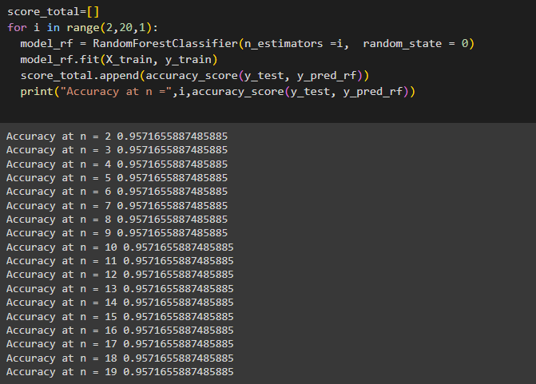
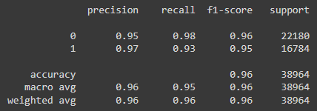
RANDOM FOREST CLASSIFER
Tìm siêu tham số cho mô hình bằng cách chọn số lượng DT từ 2-20
In ra báo cáo đánh giá của mô hình

Slide 23

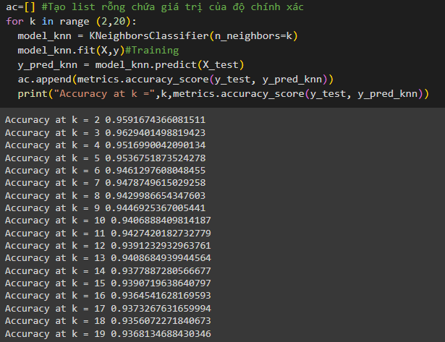
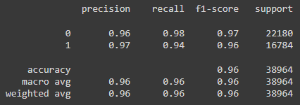
KNEIGHBORS CLASSIFER
Tìm siêu tham số cho mô hình bằng cách chọn số lượng K từ 2-20
In ra báo cáo đánh giá của mô hình

Slide 24
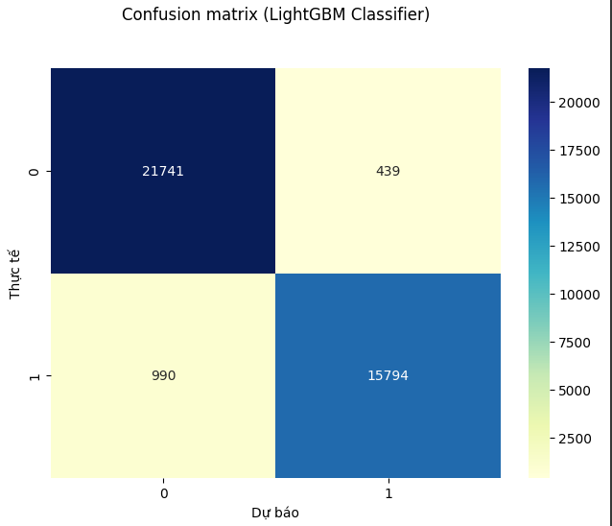
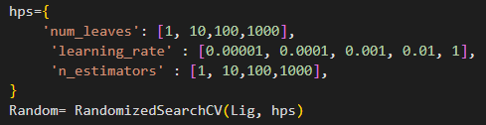
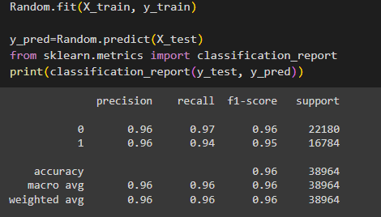
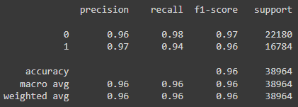
LIGHT GRADIENT BOOSTING MACHINE CLASSIFER
Sử dụng thư viện random search để tìm siêu tham số tốt nhất cho mô hình
In ra báo cáo đánh giá của mô hình

Slide 25
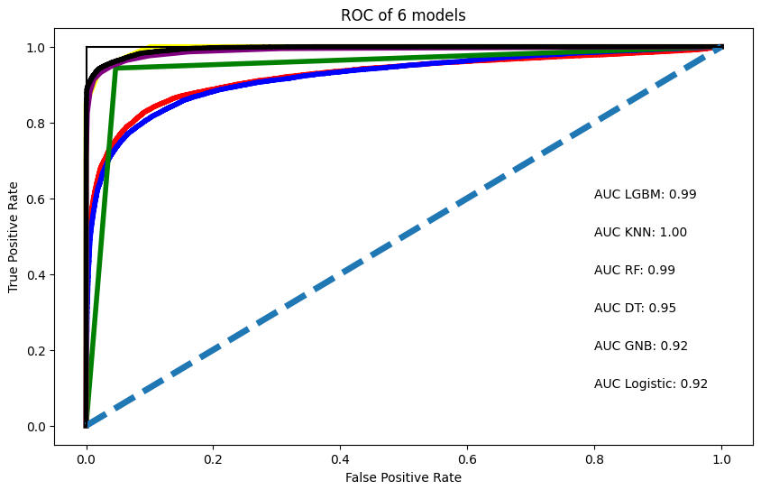
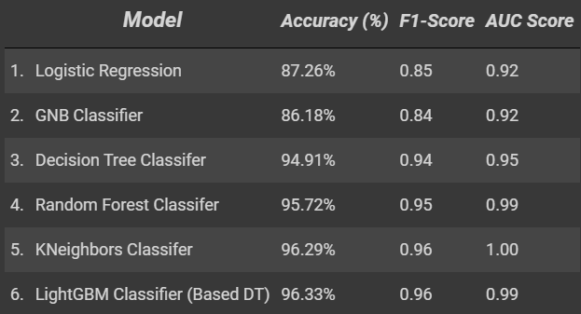
SO SÁNH CÁC MÔ HÌNH
Có thể các thấy mô hình tốt nhất là KNeighbors Classifer, Random Forest Classifer và LightGBM Classifier. 3 mô hình kể trên đều có phần trăm dự đoán đúng cao (96%), điểm f1 cao (0.96) và điểm AUC cao (1.0)

Slide 26
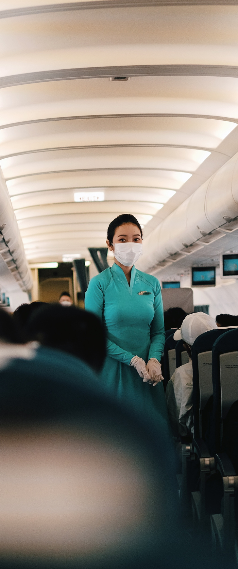
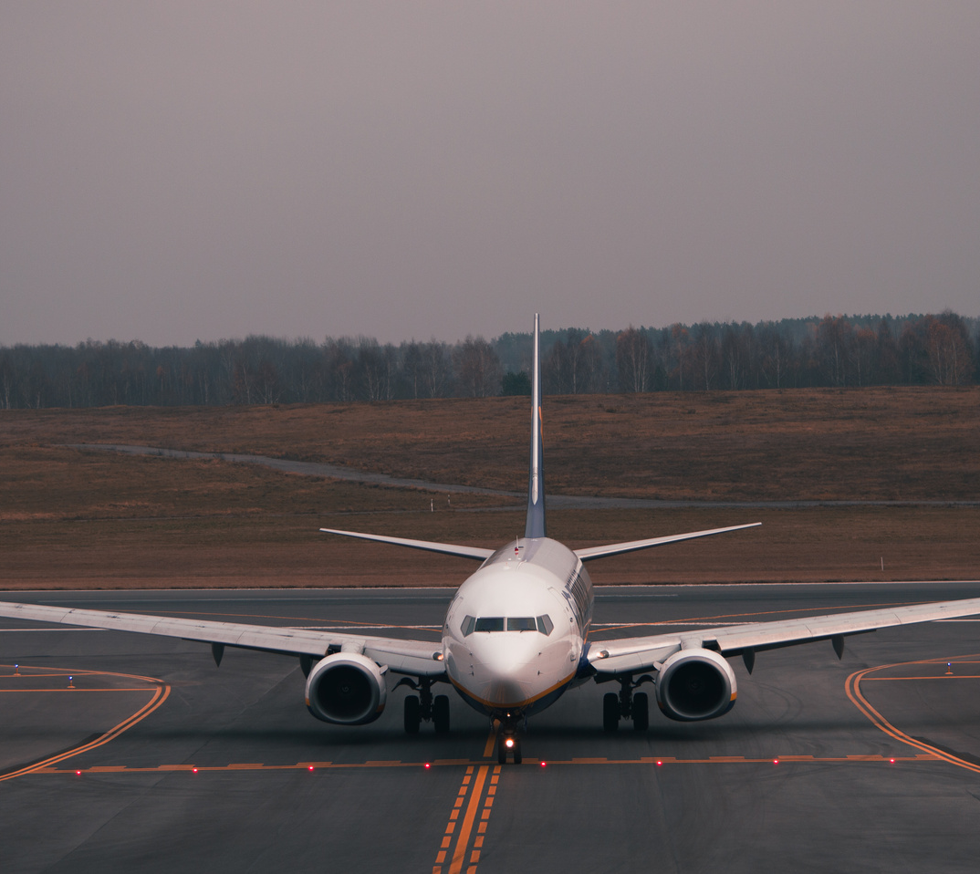
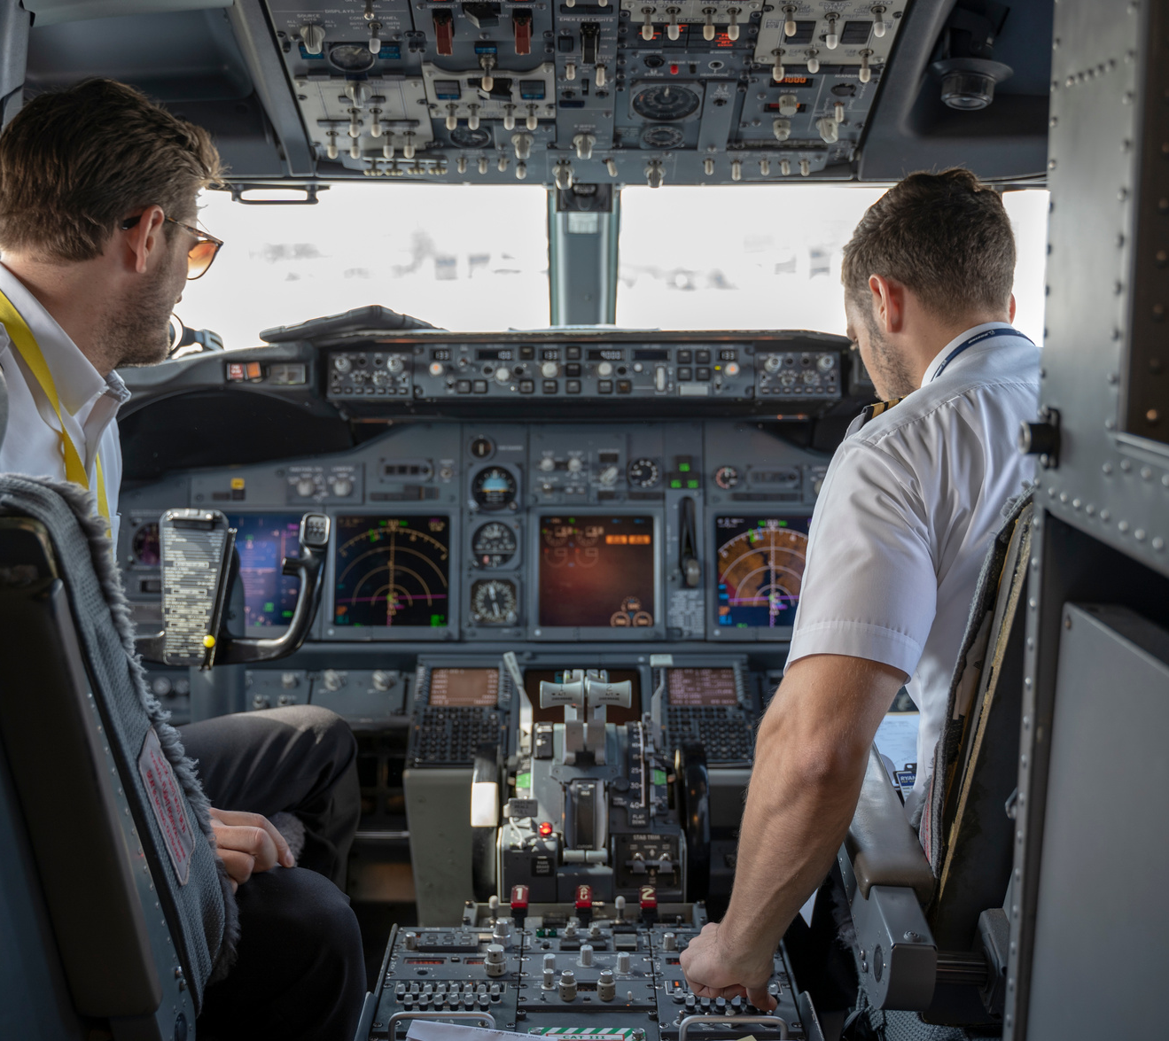
05
CONCLUSION
Nhận xét
Đề xuất giải pháp

Slide 27

01
02
03
Mức độ hài lòng của khách hàng thuộc nhóm du lịch cá nhân và hạng phổ thông rất thấp (khoảng 10-15%).
Do vậy, hãng có thể bị ảnh hưởng đến danh tiếng và mất đi 1 phần doanh thu.
Có thể thấy, khách hàng ở hạng thương gia thì hầu hết hài lòng dù cho chất lượng dịch vụ wifi và giải trí có tốt hay không tốt. Còn khách hàng ở hạng phổ thông và phổ thông đặc biệt thì ngược lại.
Còn lại hầu hết các yếu tố dịch vụ khác sẽ ảnh hưởng thuận chiều đến mức độ hài lòng của khách hàng.

Slide 28


KHUYẾN NGHỊ GIẢI PHÁP
Về nhóm tính chất khách hàng
Tập trung tìm hiểu nguyên nhân dẫn đến mức độ hài lòng thấp ở nhóm KH du lịch cá nhân.
Hãng nên chú trọng cải thiện trải nghiệm ở nhóm KH này.
Về chất lượng dịch vụ ở hạng vé phổ thông và phổ thông đặc biệt
Nghiên cứu nguyên nhân tại sao khách hàng ở những hạng phổ thông vầ phổ thông đặc biệt lại phần lớn không hài lòng dù cho phản hồi của họ về dịch vụ là tốt.

Slide 29
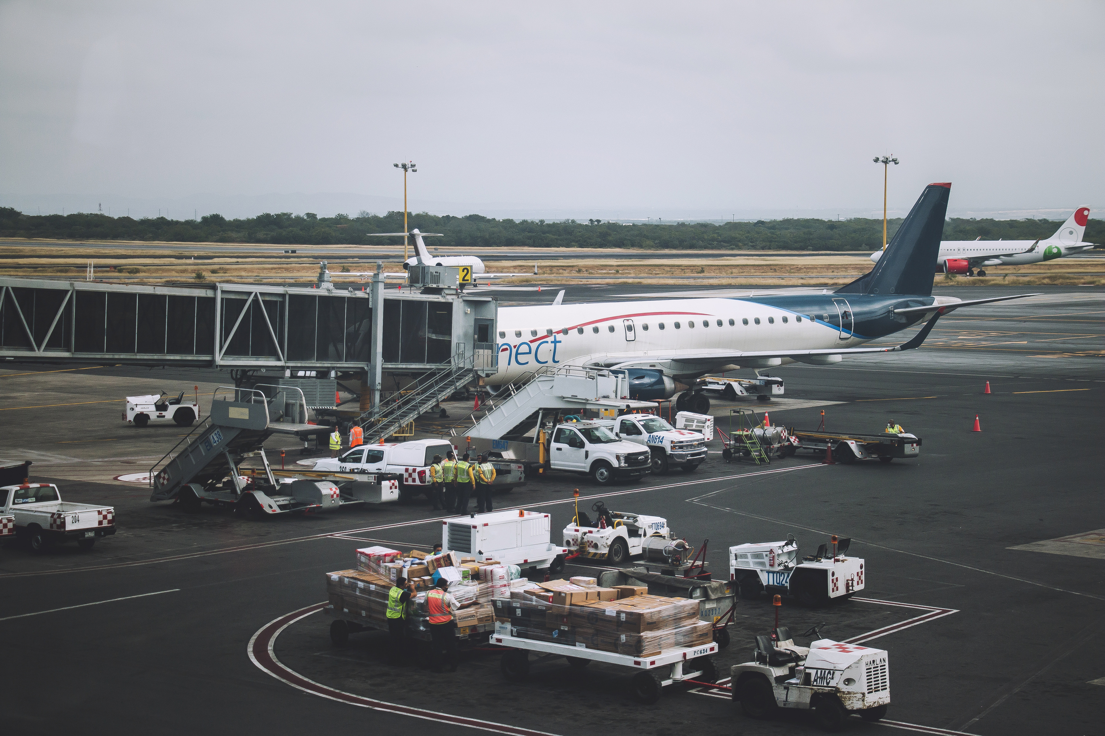
THANK YOU

